Slide 1
OKUL ÖNCESİ ÇOCUKLARDA ÖFKE YÖNETİMİ

Slide 2
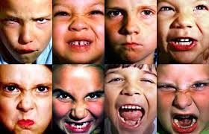
ÖFKE NEDİR?

Slide 3
Kelime anlamıyla öfke; Engellenme, incinme, gözdağı vb. gibi bir durum karşısında gösterilen saldırganlık tepkisi, kızgınlık. Literatürde, engellenme (frustration) öfkeye neden olan etmenlerin başında gelmektedir

Slide 4
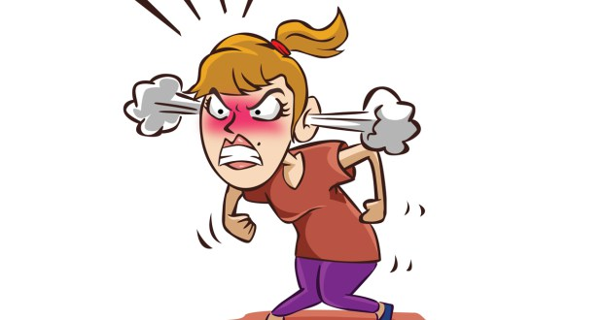
İstenmeyen durum ve yaşananlara karşı vücudun doğal şekilde gösterdiği bir duygu olan öfke,bireyin yaşına göre de öfkeyi ifade şekli değişkenlik gösterir. Temel duygularımızdan biri olan öfke tüm canlılarda görülmekle birlikte yaşanılan çevre,sosyo-kültürel durum,sosyalleşmeyle birlikte şiddeti ve türü değişkenlik gösterir.

Slide 5
Yaş gruplarına göre çocuklarda görülen öfkeye neler sebep olur?

Slide 6
Bebekler (0-18 ay)
Açlık, yüksek ses ya da yorgunluk gibi onları huzursuz eden bir durum olduğunda sinirlenirler. Bu duygularını ağlayarak gösterirler.
Karnının acıkmış olması,bezinin kirlenmesi ya da uykusunun gelmesi gibi fizyolojik ihtiyaçlarının karşılanmaması sonucu öfkelenen bebek bunu ağlayarak ifade eder.

Slide 7
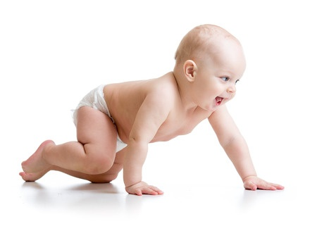
Yeni Yürümeye Başlayan Bebekler (18-36 ay)
Öfke nöbetleri bu yaş grubu çocukların bağlanma ve bağımsızlaşma arasında yaşadığı içsel çatışmanın dışa vurumu olarak yorumlanabilir.
İki yaş dönemi çoğunlukla "korkunç iki yaş (terrible two)" olarak adlandırılmaktadır. Çocuk bu yaşta yürümeye ve konuşmaya başlar, çevre üzerinde hâkimiyeti artar.
Kolayca sinirlenebilirler. Çünkü: Kendilerini dünyanın merkezinde görürler ve istediklerine ulaşamadıklarında hayal kırıklığı yaşarlar.
Eşyalarını paylaşmak onlar için çok zordur. Eşyaları konusunda güçlü bir sahiplik duygusu vardır. Hala pek çok kelimeyi bilmedikleri için çok iyi konuşamazlar ve insanlar kendilerini anlamadıklarında üzülür ve sinirlenirler. Kızgınlıklarını öfke nöbetleri ile gösterirler.

Slide 8
Okul Öncesi Dönem (3-5 yaş)
Duygularını kontrol edemedikleri için sinirlenirler.
Sıkıldıklarında ve kızdıklarında kendilerini ifade etmekte güçlük çekerler.
Paylaşmayı öğrenme aşamasındadırlar. Diğerlerinin farklı düşünceleri olabileceğini anlamakta zorluk çekerler. Kızgınlıklarını öfke nöbetleri ve saldırganlıkla gösterirler.

Slide 9
Örneğin; fotoğraftaki küçük çocuk annesi ekmeğini ikiye böldüğü ve azaldığını düşündüğü için öfkeden duygularını ağlayarak ifade etmektedir. ☺

Slide 10
Sizin anlam veremediğiniz ama çocuğunuzun aşırı öfkelendiği bir olay yaşadınız mı?

Slide 11
6-8 yaş arası çocuklar:
Adil olmadığını düşündükleri bir şey olduğunda, reddedildiklerinde, cezalandırıldıklarında, ayrımcılık yapıldığında ve yanlış anlaşıldıklarında sinirlenirler.
Diğerlerini tehdit ederek, onlara fiziksel şiddet uygulayarak ve karşısındakini incitecek sözler söyleyerek sinirlendiklerini gösterirler.
Dışarıdan gelen fiziksel ve sözel saldırılar da çocuğun geçici bir süre öfke krizleri geçirmesine sebep olur.

Slide 12
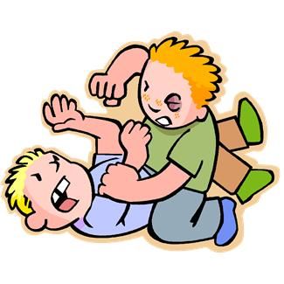
Peki sizler çocuklarınızın öfke tepkilerine sakin tepkiler verebiliyor musunuz?

Slide 13
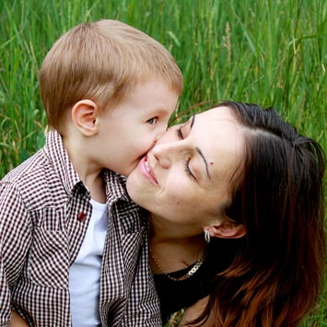
Yaş gruplarına göre çocukların ne zaman,niçin,neden öfkelendiğini ya da öfkelenebileceğini gördükten sonra şimdi de yaş gruplarına göre öfke karşısında uygulanabilecek yöntemlere bakalım.

Slide 14
Öfke durumunda yaş aralıklarına göre hangi yöntemleri uygulayabilirim?

Slide 15
0-18 AY YAŞA UYGULANABİLECEK YÖNTEMLER
Çocuğunuzu onu rahatsız eden ortamdan uzaklaştırın. Onu rahatsız eden uyaranların sonlanmasına özen gösterin. Hiçbir bebek veya çocuk ebeveynlerini kızdırmak için ağlamaz. Bu tip durumlar yaşandığında genellikle hangi durumlardan sonra bu durumların yaşandığını düşünün.

Slide 16
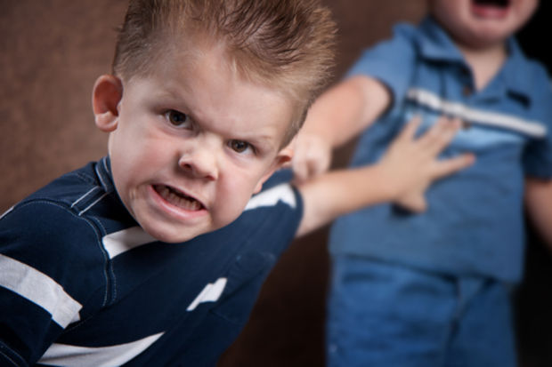
18-36 AY YAŞA UYGULANABİLECEK YÖNTEMLER
Bu dönemde çocuklar otonom(özerklik) duygusuna sahiptirler bu yüzden onların seçim yapmalarına izin verin. En azından seçenekleri daraltarak seçim yapması için ona fırsat verin. Kuralları göz teması kurarak basit bir dille ifade edin ve kurallara siz de uyun. Kurallara uyması için tehditler kullanmayın. Korku stresi tetiklediği için çocuğun gerginliğini arttırır. “Tabağındaki yemeği bitireceksin yoksa hasta olursun hemşire iğne yapar” yerine, “Sen kendi tabağındaki yemekleri bitireceksin bende benimkini,bu da benim uymam gereken kural” şeklinde konuşun. Bu çocuğunuzun “Kurallara uyulur ve kurallar herkes için vardır, sadece çocuklar için değildir” mesajını almasını sağlar.

Slide 17
Evden çıkmadan önce anlaşma yapın ve gideceğiniz yerde ondan beklediğiniz davranışları söyleyin. Evden hangi amaçla çıktığınızı belirtin (Şimdi markete gidiyoruz. Evin ihtiyaçlarını alacağız gibi).Okulda sınıf içi etkinliklerde hangi amaçla hangi etkinliği yapacağınızı ifade edin. Düzenli ve dengeli beslenmesine,düzenli uyumasına özen gösterin. Gün içinde belli rutinler oluşturun.

Slide 18
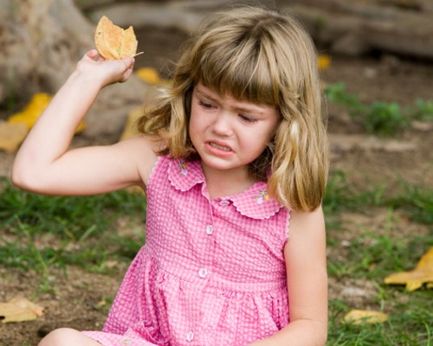
3-5 YAŞA UYGULANABİLECEK YÖNTEMLER
Onların hangi durumlarda bu duyguyu yaşadığını takip edin.
Öfke anında ciddi bir ses tonuyla hitap edin (vurmayı kes gibi).
Mekan değiştirin (Başka bir odaya gitmek gibi).
Sizinle iş birliği yapamayacak kadar çok öfkeliyse kontrol edebileceğiniz bir noktada olun ve onun öfkesinin kendiliğinden dinmesini bekleyin.
Sizin tepkisiz kalmanız öfkeli davranışların sönmesine ve bu duyguyu kendi kendilerine sakinleştirmeyi öğrenmelerine yardımcı olursunuz.
Sakinlik sağlandıktan sonra göz teması kurarak onunla bu davranışın kabul görmeyen bir davranış olduğunu söyleyin.
Hangi şekilde davranırsa ve konuşursa uygun olacağını basit bir dille anlatın.
Örneğin paylaşma konusunda yaşanan bir sorunda siz de onunla bir eşyanızı paylaşın ve paylaşmayı öğrenmesine yardımcı olun. .

Slide 19
Yaşına uygun egzersiz yaptırın. Örneğin;bedenini sık, gevşet oyunu oynayın. Sırayla gözlerini sıkı kapat ve aç, yumruklarını sık ve aç, kollarını ger ve rahat bırak gibi komutlarla tüm bedenini sıkıp gevşetmesini sağlayın. Bu tarz egzersizleri düzenli olarak yapın.
SPOR

Slide 20
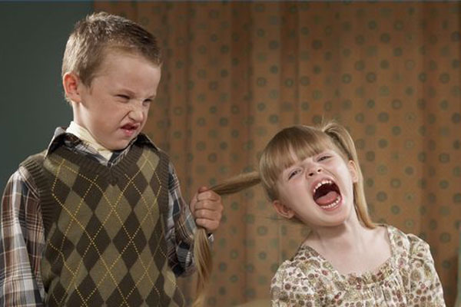
6 ve SONRASI YAŞ GRUBUNA UYGULANABİLECEK YÖNTEMLER
Öncelikle fırtınanın dinmesini bekleyin.
Sakin ortam sağlandıktan sonra çocuğunuzu dinleyin.
Bu yaş grubundaki çocuklar kendilerini ifade edebilirler. Sorunun çözümlenmesi için birlikte düşünün.
Çocuğun öfke nöbetini kendisinin dindirmesine izin verin veya öfkenin yaşandığı durumlarda çocuğun mekan değiştirmesini sağlayın.
Sakinleştikten sonra içinde yaşadığı duygunun ve bu duygunun bedeninde yarattığı etkileri fark etmesini sağlayın. Bu duygu tekrar geldiğinde kendini kontrol etmesi kolaylaşacaktır.
Düşünce üzerine odaklanın. Asıl ihtiyaç olunan durumun ne olduğunu birlikte tespit edin.

Slide 21
- Önce çocuğunuzun çözüm üretmesine izin verin. Siz de ona ürettiği çözümler konusunda başka alternatifler sunun. -Kendinize göre değil çocuğunuzun kendine göre en uygun çözüm yöntemini uygulamasına izin verin. -Kontrolü elinde tutması bu tip durumları kendine kendine idare edebildiğini yaşaması ona güven duygusunu yaşatacaktır. -Çocuğunuza öfkeli durumlarda haklı olmak değil faydalı olmak penceresinden düşünmeyi öğretin. Bu durumda ne yaparsak fayda sağlarız, asıl istediğimize ulaşırız bakış açısını yakalamak önemlidir.

Slide 22
Öfke Yönetimi için 5 Temel Adım

Slide 23
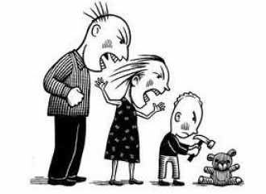
1-MODEL OLUN Sizi öfkelendirecek olaylara karşı tavrınız ve yaklaşımınız çocuklara örnek olmak açısından en önemli adımdır.Siz sakin kalmayı becerirseniz çocuk da sizi model alacaktır.

Slide 24
Sizi öfkelendirecek olaylara karşı yaklaşımınız nasıldır?

Slide 25
2- YER DEĞİŞTİRME:
Çocuk öfkelendiğinde iletişime geçmeden önce mutlaka başka bir odaya geçin. Sakinleştiği zaman iletişime geçeceğinizi söyleyin..

Slide 26
3- İFADE ETMESİNİ SAĞLAYIN: Kişilere ve eşyalara zarar vermeden, çığlık atabilir, kendini sıkabilir, ağlayabilir, bir yastığa vurabilir. Bunlar öfkenin sağlıklı bir şekilde dışa vurulmasını sağlar.

Slide 27
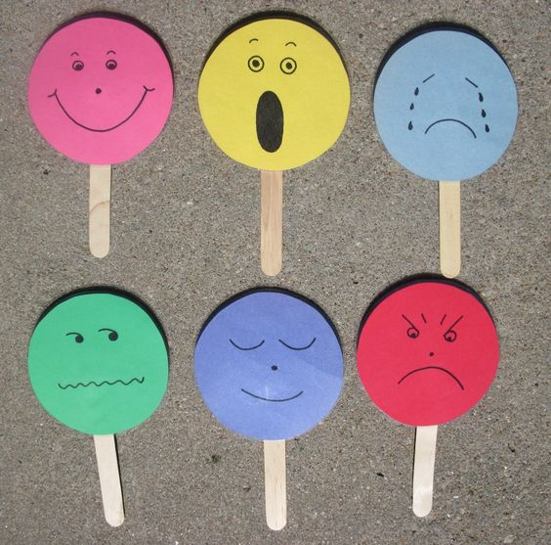
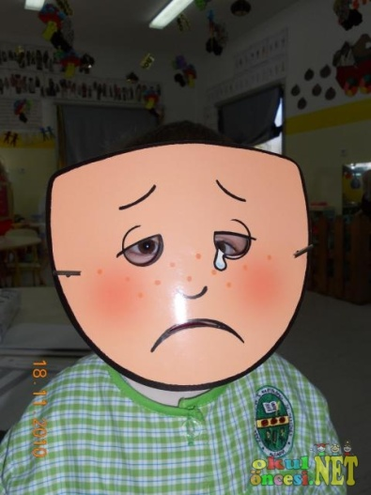
4-DUYGULARI TANIMASINI SAĞLAYIN - Duyguların yüzümüze yansımasını kartona çocukla birlikte çizin ve görülecek bir yerine asın. İsterseniz onun resimlerini çekip asabilirsiniz.
-Duygularımızı tanımayı öğretin ve bir duygu yaşadığında size göstermesini isteyin. Çocuğun duygusal zekâsını geliştirecek bu çalışma aynı zamanda son derece eğlencelidir.

Slide 28
5-SAKİNLEŞME TEKNİKLERİNİ ÖĞRETİN Öfke; kalbinizi sıkıştıran, kaslarınızı geren ve kendinizi hasta hissetmenize neden olan bir duygudur. Bu yüzden öfkenin olumsuz etkilerini sakinleşme tekniklerini kullanarak daha hızlı atlatabilirsiniz. “3 + 10” tekniği çocukların sakinleşmesi için son derece etkili bir yöntemdir. Öncelikle öfkelenmeden önce vücudumuzun verdiği sinyalleri çocuğa anlatın.(Yüz ifademizin değişmesi, yumruk sıkmak, burundan hızlı hızlı nefes almak gibi..) Bunları hissedince 3+10 tekniğini uygulamamız gerektiğini uygulayarak gösterin.

Slide 29
3 kez olabildiğince yavaş ve uzun nefes alıp, olabildiğince yavaş ve uzun verin.
Yavaşça 1’den 10’a kadar yavaşça sayması gerektiğini öğretin.

Slide 30
Yapılan araştırmalar 4 yaştan itibaren çocukların uygun bir eğitimle problem çözücü düşünme biçimini kazanabileceği belirtilmektedir. Tabii bu eğitimin verilmesinde anne baba tutumlarının çok önemli olduğunu unutulmamalıdır.

Slide 31
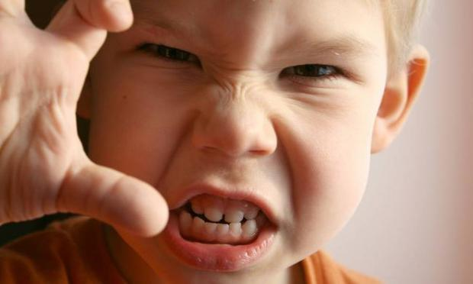
Çocuğun öfkesi ile ne zaman ilgilenilmeli?
1. Gerçekleştirmeyi hedeflediği bir durumu başaramaması halinde saldırgan tavırlar sergilerse
2. Daha önce çok rahat baş edebildiği sorunlar karşısında artık dürtüsel tepkiler veriyor ve öfke nöbetleri geçiriyorsa
3. İçsel eğilimi, saldırganlığa yönelmeye başladıysa
4. Herkese, her şeye öfkelenecek bir şey buluyorsa

Slide 32
5. Akranları ve aile fertleri ile sık sık tartışmaya giriyorsa
6. 4 Yaşını geçtiği halde öfke nöbetleri yaşamaya devam ediyorsa
7. Günde 3 kereden fazla ve uzun süreli öfke nöbetleri yaşıyorsa müdahale edilmelidir. Bu maddelerin birden fazlası sık sık ortaya çıkıyorsa bir uzmana başvurmakta fayda vardır.

Slide 33
Teşekkür Ederiz ☺

